Slide 1
JavaScript

Slide 2
¿Qué hemos hecho hasta ahora?
ASP.NET es un lenguaje de servidor.
Hasta ahora sólo hemos usado ASP, por lo que la comunicación cliente/servidor era muy limitada.
Por esta razón, la interfaz de usuario también era muy pobre.
Si abrimos Gmail con la vista “Sólo HTML” veréis de lo que estoy hablando.

Slide 3
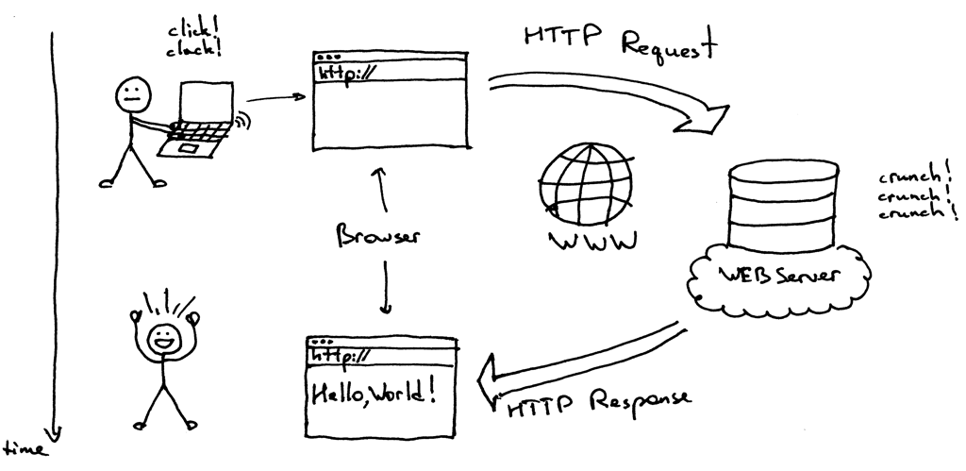
Comunicación en HTTP

Slide 4
¿QUÉ ES JavaScript?
Es un lenguaje ligero.
Orientado a objetos.
Más conocido como el lenguaje de script para páginas web: interpretado por el navegador.
Pero también usado en muchos entornos sin navegador, tales como node.js, Apache, etc.
El estándar de JavaScript es ECMAScript desde el 2012
TypeScript fue creado por Microsoft. Es una ampliación de JavaScript.

Slide 5
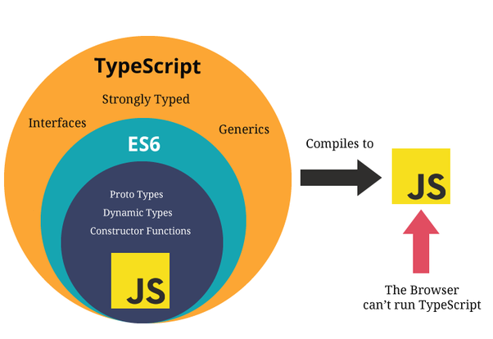

Slide 6
Clases
Antes de ECMAScript 6
function persona(nombre, apellidos) {
this.nombre = nombre;
this.apellidos = apellidos;
}
….
var oPersona = new persona();

Slide 7
Clases
Desde ECMAScript 6
class Persona {
constructor(nombre, apellidos, fechaNac) {
this.nombre = nombre;
this.apellidos = apellidos;
this.fechaNac = fechaNac;
}
}
….
var oPersona = new persona();

Slide 8
DOM
<!DOCTYPE html PUBLIC "-//W3C//DTD XHTML 1.0 Transitional//EN" "http://www.w3.org/TR/ xhtml1/DTD/xhtml1-transitional.dtd">
<html xmlns="http://www.w3.org/1999/xhtml">
<head>
<meta http-equiv="Content-Type" content="text/html; charset=iso-8859-1" /> <title>Página sencilla</title>
</head>
<body>
<p>
Esta página es <strong>muy sencilla</strong>
</p>
</body>
</html>
Este código es convertido por el navegador en…..

Slide 9
DOM

Slide 10
DOM: acceso a los elementos
document.getElementById( ) : la etiqueta id es única. La instrucción devuelve un único nodo.
document.getElementsByTagName( ) . Devuelve un array con todas las etiquetas de un determinado tipo de un documento web.
document.getElementsByClassName( ) . Devuelve un array con todas las etiquetas con una misma class.
document.getElementsByName( ) . Devuelve un array con todas las etiquetas con un mismo nombre.
document.querySelector( ) . Instrucción más potente. Podemos poner cualquier selector CSS que queramos.
document.querySelectorAll( ). Devuelve un array con todos los nodos que sea capaz de llamar el selector CSS que escribas dentro del paréntesis.

Slide 11
EJERCICIO
Realizar un Hola mundo en JavaScript

Slide 12
EJERCICIO
Realizar un Hola mundo en JavaScript…..pero mejorado:
Realizaremos un formulario con dos campos de texto.
Uno para el nombre y otro para los apellidos.
Construiremos una clase persona y le asignaremos a un objeto persona, los datos introducidos.

